Slide 1
Конкурс «Учитель года Кубани – 2016»
Куракина Марина Андреевна
учитель информатики и ИКТ МАОУ СОШ №33
города Новороссийска
Развитие познавательной деятельности учащихся в классно-урочной системе обучения
Ежедневно вселяй в детей радость, оптимизм, наполняй активной деятельностью, прививая потребность мыслить, трудиться, познавать, творить.

Slide 2
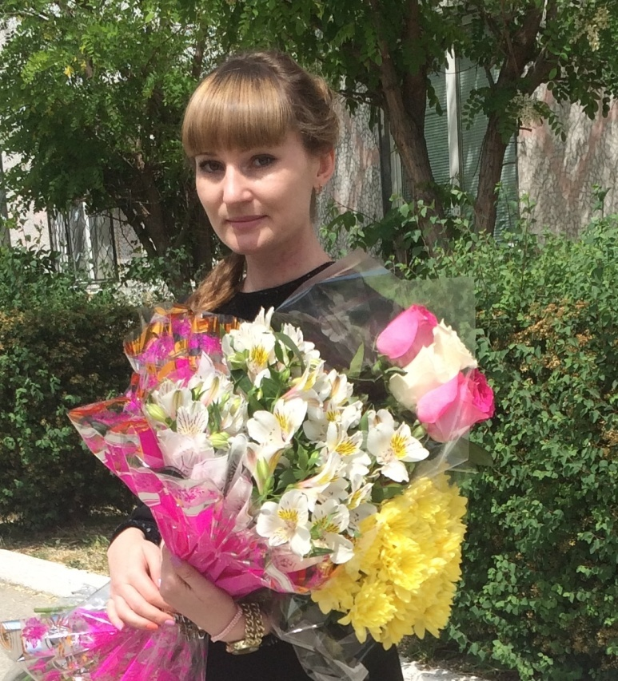
Разрешите представиться
Куракина Марина Андреевна
учитель информатики и ИКТ МАОУ СОШ №33 г. Новороссийска
Работа в качестве тьютора (координатора) муниципального уровня по предмету.
Председатель методического объединения учителей информатики.
Работа в качестве координатора
муниципального уровня «Школа молодого специалиста»
Педагогический стаж: 5 лет

Slide 3
Актуальность, цель, формы, используемые технологии
Актуальность данной темы: развитие общества ставит перед школой новые задачи по совершенствованию учебно-воспитательного процесса. Современное образование должно создавать условия для развития способностей, интересов и склонностей учащихся, способствовать развитию личности. В связи с этим идет поиск новых методологических, дидактических и методических подходов и решений проблемы развития учащихся.
Цель: создать необходимые условия для развития личности ребёнка, его интеллектуальных возможностей и творческих способностей.
Формы организации (урочная и внеклассная): олимпиады, научно-практические конференции, выступления и доклады, активная внеклассная работа: КВНы, викторины, ролевые игры и др.
Используемые технологии: проблемное обучение: исследовательская и проектная деятельность, технология критического мышления, игровые и здоровьесберегающие технологии..

Slide 4
Технология проблемного обучения: исследовательские и проектные методы обучения.
Суть проблемного обучения состоит в том, что преподаватель не сообщает знаний в готовом виде, но ставит перед учащимися проблемные задачи, побуждая искать пути и средства их решения.
Главные психолого-педагогические цели проблемного обучения:
– развитие мышления и способностей учащихся, развития творческих умений;
– усвоение учащимися знаний, умений, добытых в ходе активного поиска и самостоятельного решения проблем, в результате чего эти знания, умения становятся более прочными, чем при использовании традиционного обучения;
– воспитание активной творческой личности учащегося, умеющего видеть, ставить и разрешать нестандартные проблемы.
Формы проблемного обучения: проблемное изложение учебного материала,
частично-поисковая деятельность, самостоятельная исследовательская
деятельность, деловые игры.

Slide 5
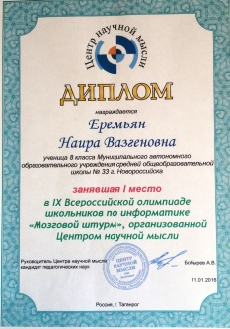
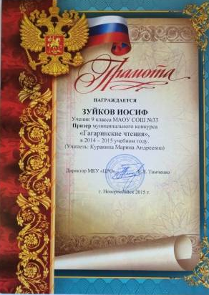
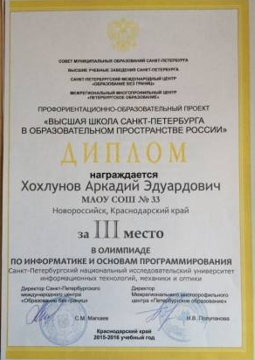
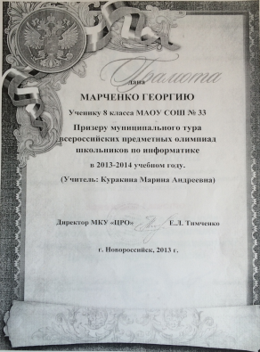
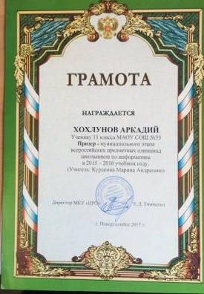
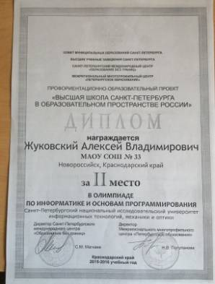
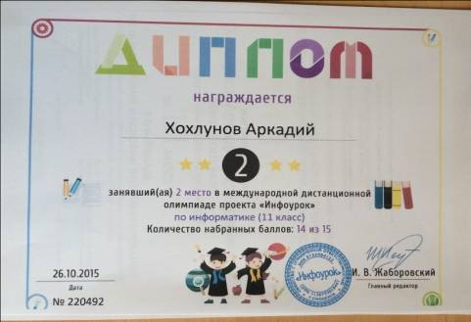
Результатом использования данной технологии является: развитие творческой личности учащихся, готовой к решению нестандартных проблем в любой ситуации. Осмысление своей деятельности с позиций ценностного подхода. Участие детей в различных олимпиадах, конференциях, конкурсах имеют следующие результаты:
Зуйков Иосиф, 9 класс – призер муниципального конкурса «Гагаринские чтения», 2015г.
Марченко Георгий 8 «А» класс – призер муниципального этапа всероссийской олимпиады школьников по информатике 2013г
Хохлунов Аркадий 11 «Б» класс – призер муниципального этапа всероссийской олимпиады школьников по информатике 2015г.
Жуковский Алексей 11 «Б» класс – призер (2 место) в олимпиаде по информатике и основам программирования Санкт – Петербургский национальный исследовательский университет информационных технологий, механики и оптики
Хохлунов Аркадий 11 «Б» класс – призер (3 место) в олимпиаде по информатике и основам программирования Санкт – Петербургский национальный исследовательский университет информационных технологий, механики и оптики.
Прожиров Тимур, 9 класс – призер муниципального конкурса «Безопасность детей в интернете», 2014г.
Призер Международной дистанционной олимпиады проекта «Инфоурок» по информатике (11класс)
Григорьева Эвелина 10 «А» класс – победитель (1 место) муниципального этапа Всероссийского игрового конкурса «Кит- компьютеры, информатика, технологии»

Slide 6
Технология развития критического мышления
Основная идея технологии развития критического мышления –создать такую атмосферу учения, при которой обучающиеся совместно с учителем активно работают, сознательно размышляют над процессом обучения, отслеживают, подтверждают, опровергают или расширяют знания, новые идеи, чувства или мнения об окружающем мире.
Основа ТРКМ –
трехфазная структура урока:
Вызов – это задача первой фазы урока, актуализирующая имеющиеся у обучающихся знания и смыслы в связи с изучаемым материалом, а так же пробуждение познавательного интереса к изучаемой теме.
Осмысление - это задача второй фазы урока, помогающая активно воспринимать изучаемый материал, а также соотнести старые знания с новыми.
Рефлексия – это задача третьей фазы урока, помогающая обучающимся самостоятельно обобщить изучаемый материал и определить направления в дальнейшем изучении темы

Slide 7
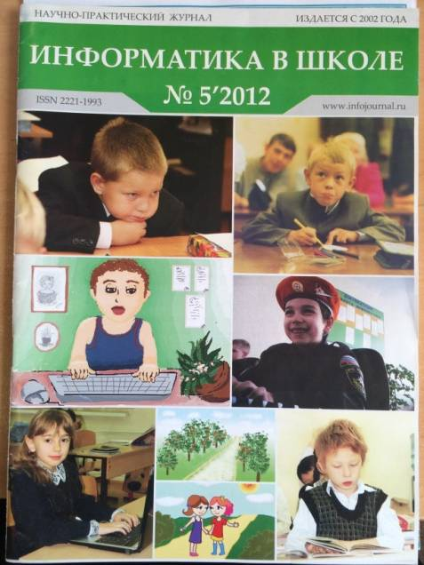
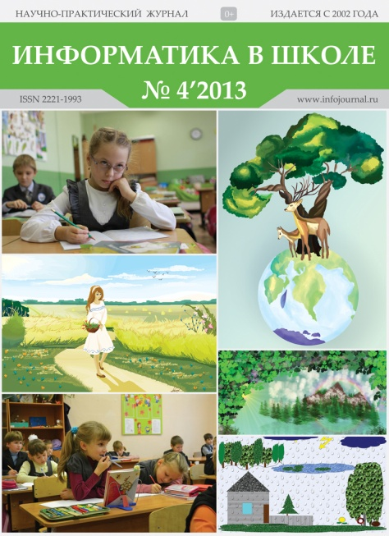
Результатом использования данной технологии является : активные учебные действия, демонстрация навыков работы с информацией в процессе познания и осмысления нового материала, организации самообразования. Продуктом использования данной технологии являются опубликованные работы учащихся в различных научно-практических журналах, образовательных сайтах.
Публикация в научно-практическом журнале «ИНФОРМАТИКА В ШКОЛЕ» №5 ученицы 5 «Б» класса МАОУ СОШ №33 Субботиной Т. , в рамках конкурса сочинений по теме «Если бы я была учителем информатики»
Публикация в научно-практическом журнале «ИНФОРМАТИКА В ШКОЛЕ» №4 ученицы 5 «Б» класса МАОУ СОШ №33 Дубининой А, в рамках конкурса рисунков по теме «Мир информатики»

Slide 8
Игровые технологии
- это современные образовательные (педагогические) технологии, основанные на активизации и интенсификации деятельности учащихся.
Главная задача этого метода — развить умение анализировать поставленные задачи, вырабатывать решения самостоятельно.
Что можно получить в результате проведения игры?
*​ Понимание и усвоение материала любой степени сложности;
*​ развитие умений и навыков работы в команде, наблюдения и принятия решения, способностей контактировать и слушать других, лидерских качеств;
*​ развитие продуктивного мышления, наблюдательности, памяти, творческих навыков, настойчивости, упорства, умения доказывать и отстаивать свою точку зрения, организаторских качеств.

Slide 9
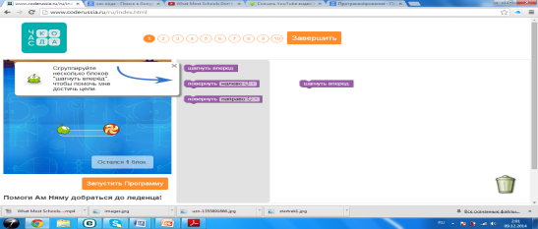
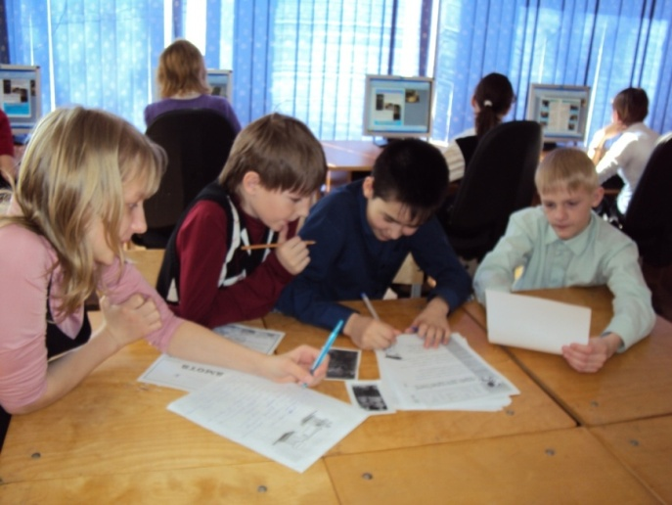
Результатом использования данной технологии является : яркое эмоциональное восприятие учебного материала, развитие творческих способностей, воспитание веры ученика в собственные силы, игра помогает школьнику радоваться общению с педагогом и товарищами, формирует внимание и стремление к самостоятельной деятельности, вызывает интерес к предмету.
Урок - викторина
«Путешествие в страну «Информатика»»
Урок -интеллектуальная игра по информатике «Умники и умницы"
Урок «Час кода»

Slide 10
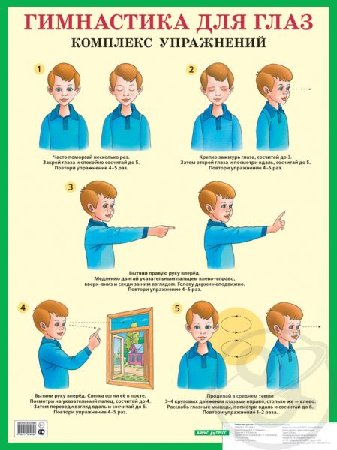
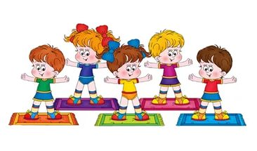
Здоровьесберегающие технологии
- Это такие технологи, с помощью которых, педагог обеспечивает доброжелательную творческую атмосферу, высокую работоспособность учащихся, профилактику раннего и выраженного утомления, поддерживает внимание и интерес учащихся с ОВЗ, отбирает, рационально использует и чередует формы, методы, приемы и способы обучения, что позволяет ученикам легче переносить учебные нагрузки, снизить риск ухудшения здоровья
Здоровьесберегающие технологии включают в себя:
- соблюдение правил техники безопасности на уроке.
- соблюдение правил работы за компьютером.
- проведение физминуток и физпауз.
- использование специального программного обеспечение для контроля времени при работе на компьютере.
- проведение релаксации для снятия эмоционального напряжения
- использование пальминга для снятия напряжения с глаз.

Slide 11
МАОУ СОШ №33 с 2011 года является краевой базовой школой дистанционного обучения детей с ограниченными возможностями здоровья. На сегодняшний день к школе прикреплены 9 учащихся разного возраста и состояния здоровья, с которыми я работаю в дистанционном режиме:
6 класс- Миллер Карина, Агеев Александр
8 класс – Еромасов Даниил, Еромасов Сергей
10 класс – Есипенко Валерия
2 класс – Ильинская Анжелика
3 класс – Тамасян Карина
9 класс – Финогенов Сергей
9 класс - Маньков Александр
Дистанционное обучение в Краснодарском крае находится на высоком уровне, в рамках распространения опыта по работе с детьми с ОВЗ, я проводила открытый урок 30.11.2015 года, на котором присутствовали журналисты «Первого» российского телевизионного канала. Фрагменты урока были продемонстрированы 9.02.2016 года под названием «Расстояние - не преграда для полноценного обучения»

Slide 12
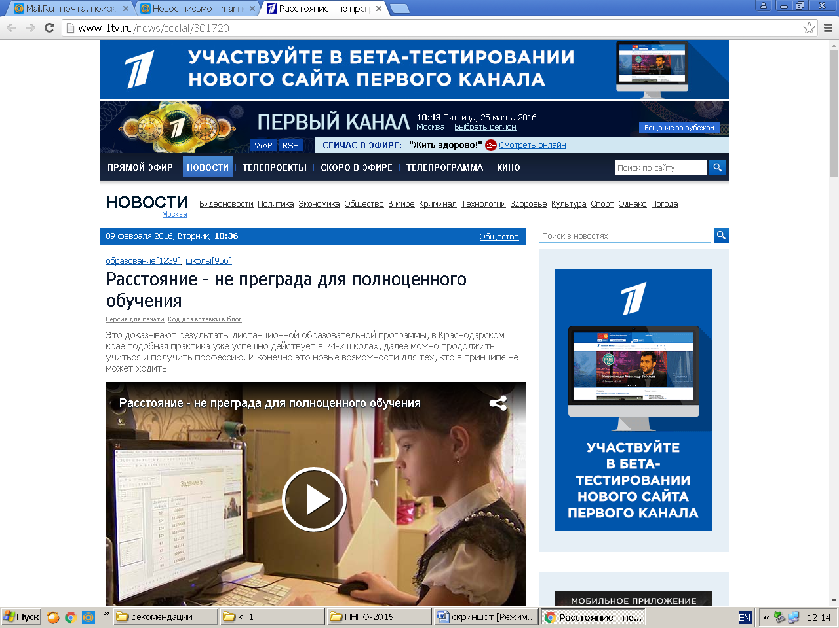
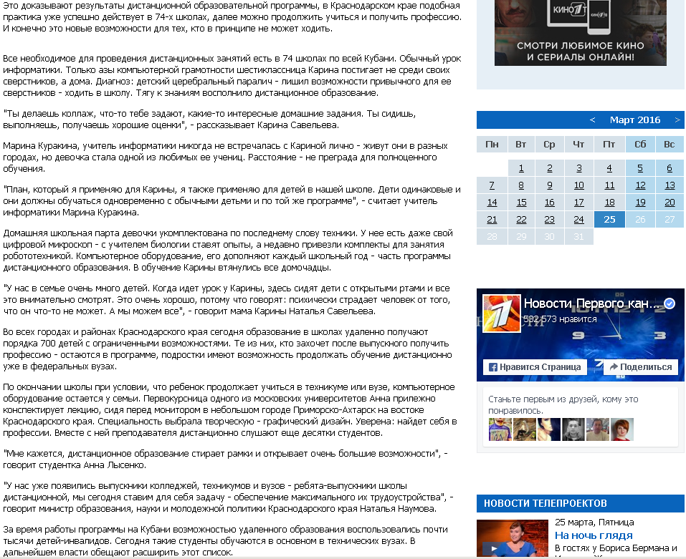
Применение в коррекционно-образовательном процессе специализированных здоровьесберегающих технологий, учитывающих закономерности и особенности развития детей с ОВЗ, позволило повысить эффективность обучения, ускорить процесс подготовки ученика к дальнейшему обучению: Тамасян Аванес, Нестеренко Роман получив аттестат, смогли продолжить обучение в ВУЗах

Slide 13
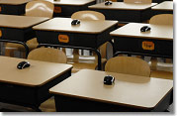
Знакомьтесь!
Microsoft mouse Mischief
(мышь шалости)

Slide 14
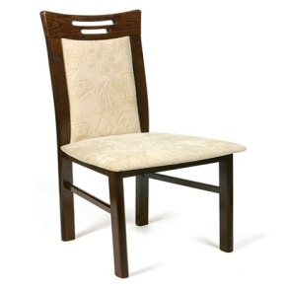
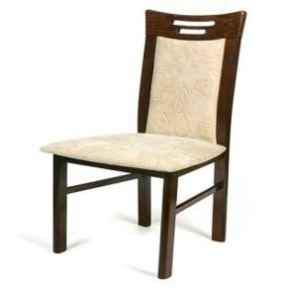
1
2
9
10
Прошу занять свои места (подведите курсор мышки к креслу
с номером указанным у Вас на парте).
3
4
11
12
Мы готовы?
5
6
13
14
7
8
15
16

Slide 15
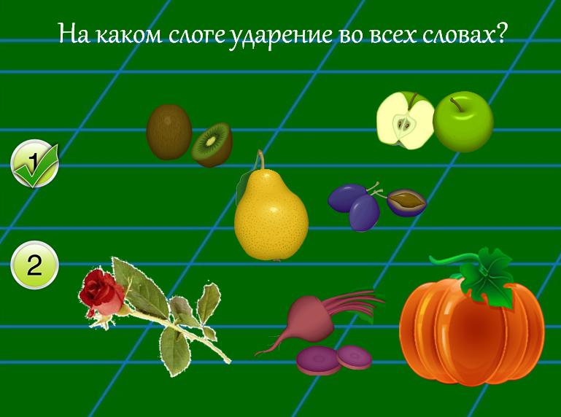
Использование в дошкольном и дополнительном образовании
Notes:
На сайте

Slide 16
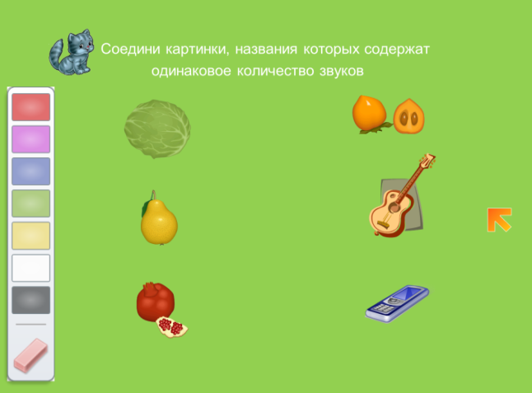
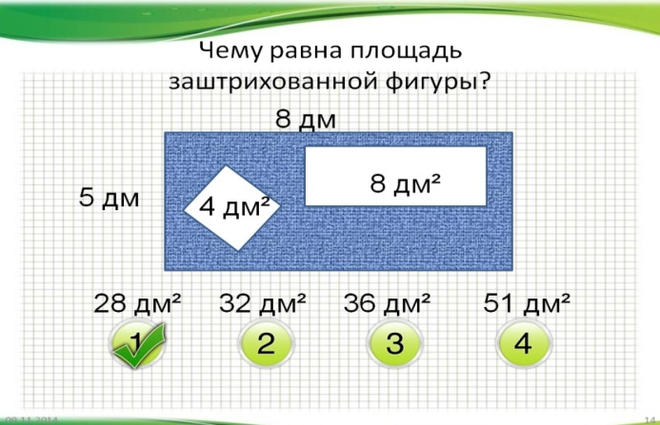
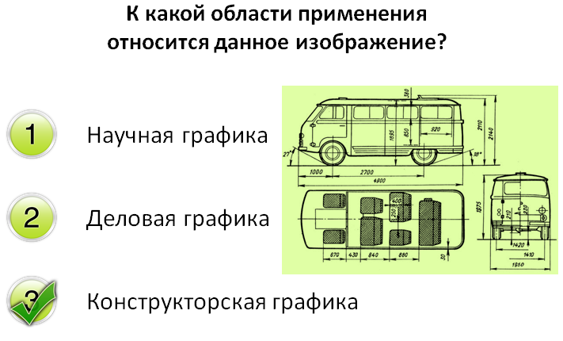
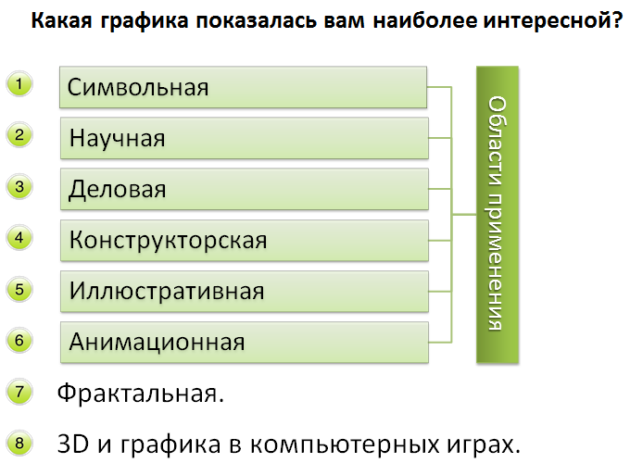
Использование в начальной школе и на уроках в средней и старшей школе по предметам
Notes:
На сайте

Slide 17
«Никогда не прекращайте вашей самообразовательной работы и не забывайте, что, сколько бы вы ни учились, сколько бы не знали, знанию и образованию нет ни грани, ни пределов» Николай Александрович Рубакин
русский книговед, библиограф, популяризатор науки и писатель

